Slide 1

人教版选修3-2
第四章 电磁感应
第五节 电磁感应定律的两类情况

Slide 2

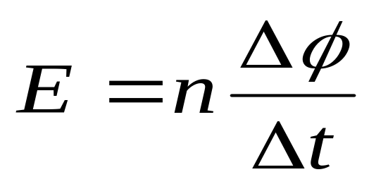
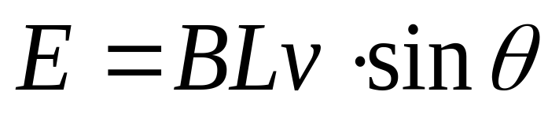
电磁感应 问题讨论
问题：公式 ①
与公式 ②
的区别和联系？
区别：
1、一般来说， ①求出的是平均感应电动势，和某段时间或者某个过程对应，
②求出的是瞬时感应电动势，E和某个时刻或者某个位置对应。

Slide 3
区别：
2、①求出的是整个回路的感应电动势
回路中感应电动势为零时，但是回路中某段导体的感应电动势不一定为零。
a
d
L
v
b
c

Slide 4
问题：公式 ①
与公式 ②
的区别和联系？
联系：
1、公式①中的时间趋近于0时，
E就为瞬时感应电动势
2、公式②中v若代表平均速度，
则求出的E就为平均感应电动势。

Slide 5
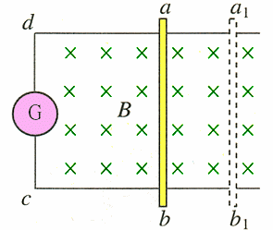
四、反电动势
此电动势阻碍电路中原来的电流.
故称之为反电动势
V

Slide 6
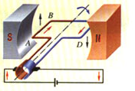
安培力方向
转动速度方向
S
N
电动机

Slide 7
电动机线圈的转动产生感应电动势是反电动势。这个电动势是削弱了电源电流, 阻碍线圈的转动.
线圈要维持原来的转动就必须向电动机提供电能，电能转化为机械能。
正因为反电动势 的存在,所以对电动机,欧姆定律不成立.

Slide 8
如果电动机因机械阻力过大而停止转动，这时就没有了反电动势，线圈电阻一般都很小，线圈中电流会很大，电动机会烧毁。这时，应立即切断电源，进行检查。

Slide 9
感生电动势和动生电动势
电磁感应规律的应用

Slide 10
一、感应电场与感生电动势
一个闭合电路静止于磁场中,由于磁场强弱的变化,闭合电路内产生了感应电动势.
这种情况下,哪一种
作用扮演了“非静电力”
的角色 ?
磁场变强

Slide 11
麦克斯韦:
1、变化的的磁场能在周围空间激发电场,
这种电场叫感应电场
2、由感生电场产生的感应电动势称为
感生电动势.
感应电场-----
充当了 “非静电力”的作用
磁场变强

Slide 12
3、产生感生电动势------电 源,
产生感应电动势的电路-----内电路,
它与外电路连接----闭合电路.
4、感应电场是产生感应电流或感应电动
势的原因.
感应电场的方向----由楞次定律判断.
内电路中的电流方向
-----就是感应电场的方向

Slide 13
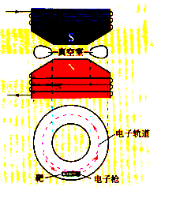
课本P19 例
N
S
N
S

Slide 14
二、洛伦兹力与动生电动势
导体切割磁感线时产生感生电动势
----动生电动势
该电动势产生的机理是什么?
导体切割磁感线产生的感应电动势的大小与哪些因素有关?

Slide 15
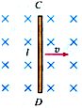
设导体棒中自由电荷是正电荷
自由电荷随棒向右运动,
同时向上运动。
上端积累正电荷，
下端积累负电荷。
当电场力与洛伦兹力平衡时，自由电荷就只随棒向右运动。
CD棒----- 电源，上端为正
洛伦兹力----与非静电力有关
电动势大小？

Slide 16
感生电动势：
动生电动势：
E=E_{感}+E_{动}

Slide 17
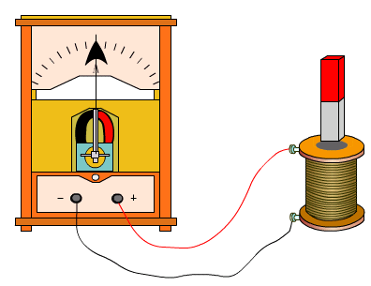
N
S
电源

Slide 18


